Slide 1
คู่มือการใช้งานโปรแกรมบริหารกองทุนหลักประกันสุขภาพฯ
EP 1.ระบบข้อมูลนำเข้า
EP 2.ระบบออกรายงานบัญชี
EP 3.ระบบรายงานกำกับติดตาม
EP 4.ระบบส่งรายงานไตรมาส และปี
EP 5.ระบบประเมินกองทุน

Slide 2
แนวทางการใช้งาน
1.เป็นการเริ่มระบบใหม่ (โปรแกรมบัญชี) ที่แตกต่างจากโปรแกรมเก่า (โปรแกรมรายงาน) ไม่มีการดึงข้อมูลมาจากโปรแกรมเก่า ให้เริ่มบันทึกใหม่ทั้งหมดตั้งแต่ ปีงบประมาณ 62 เป็นต้นไป
2.ใช้ Username Password ในการเข้าโปรแกรมเหมือนโปรแกรมเดิม
3.ฎีกาเบิกเงินต้องออกจากโปรแกรมเท่านั้น ยกเว้น ฎีกาที่จัดทำก่อนโปรแกรมใช้งาน ให้สร้างย้อนหลังในโปรแกรมแล้วนำไปแนบคู่กับฎีกาที่จัดทำไว้ก่อน
4.การบันทึกโครงการ ให้บันทึกเฉพาะโครงการที่ผ่านการอนุมัติแล้วเท่านั้น เพื่อนำไปสร้างฎีกาจ่ายเงิน
5.การสร้างฎีกา มีเงื่อนไข 1 ฎีกาต่อ 1 โครงการ แต่หากโครงการนั้นๆ มาจากหน่วยงานเดียวกัน สามารถเลือกจ่ายหลายโครงการได้ (ควรตรวจสอบการบันทึกชื่อหน่วยงานตอนสร้างโครงการให้ตรงกัน)
6.ใน 1 โครงการ สามารถสร้างได้หลายฎีกา จนกว่าเงินในโครงการจะหมด
7.การบันทึกยอดยกมา ให้ใช้ยอดสุทธิ ณ 30 ก.ย.61ที่หักรายการจ่ายของปี 61

Slide 3
หลักการทำงานของข้อมูลนำเข้า (Input Data)
เมนูบันทึกโครงการ
ระบบประมวลผล
1.รายงานสรุปสถานะการเงิน
2.รายงานรับ-จ่าย-เงินคงเหลือ
3.ทะเบียนคุมสมุดเงินรายรับ
4.ทะเบียนคุมสมุดเงินรายจ่าย
5.ทะเบียนคุมจัดทำเช็ค/โอนเงิน
6.ทะเบียนคุมเช็คยังไม่ขึ้นเงิน
7.ทะเบียนคุมเงินรับคืนจากโครงการ
เมนูสมุดเงินสดรับ
เมนูสมุดเงินสดจ่าย
เมนูสมุดคุมเช็ค

Slide 4
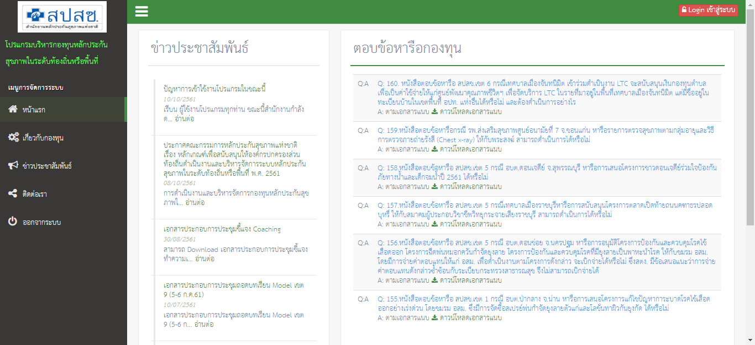
หน้าแรกของโปรแกรม “http://obt.nhso.go.th”

Slide 5
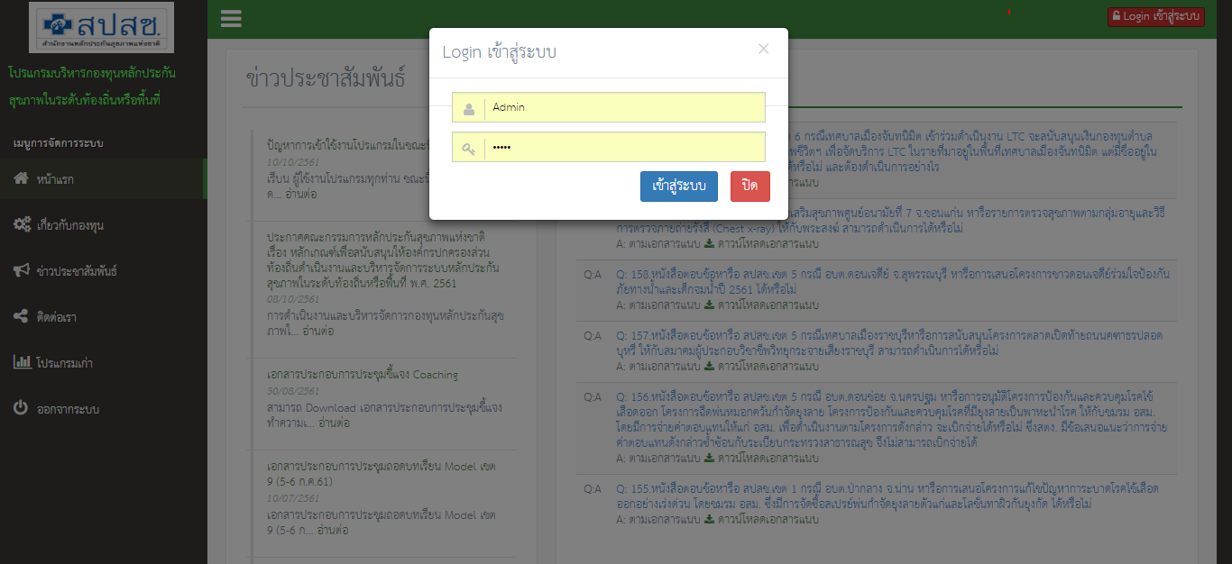
Login เข้าบันทึกข้อมูล “โดยใช้ Username & Password เดิม”

Slide 6
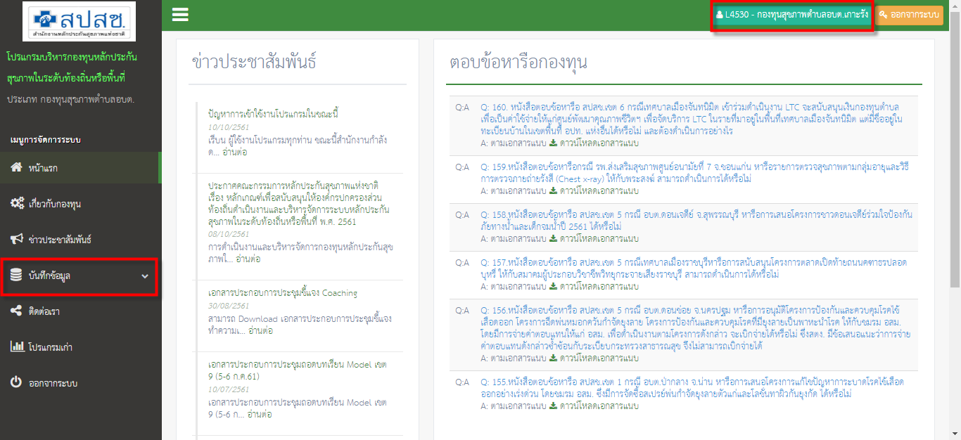
เมื่อ Login แล้ว “จะปรากฏเมนูบันทึกข้อมูล และรหัสกับชื่อกองทุน”

Slide 7
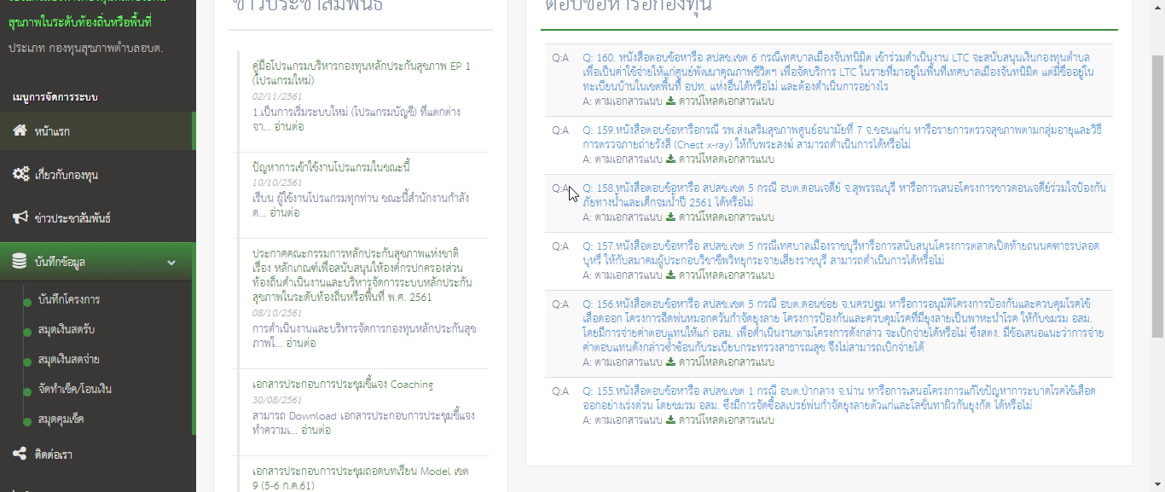
เมื่อเลือกเมนู บันทึกข้อมูล “จะปรากฏเมนูย่อยอีก 5 เมนู”

Slide 8
เมนูที่ 1
บันทึกโครงการ
“ให้บันทึกเฉพาะโครงการที่ผ่านการอนุมัติจากคณะกรรมการแล้วเท่านั้น”
เพื่อไปสู่ขั้นตอนการเบิกจ่ายเงิน (ข้อตกลง&ฎีกา)

Slide 9
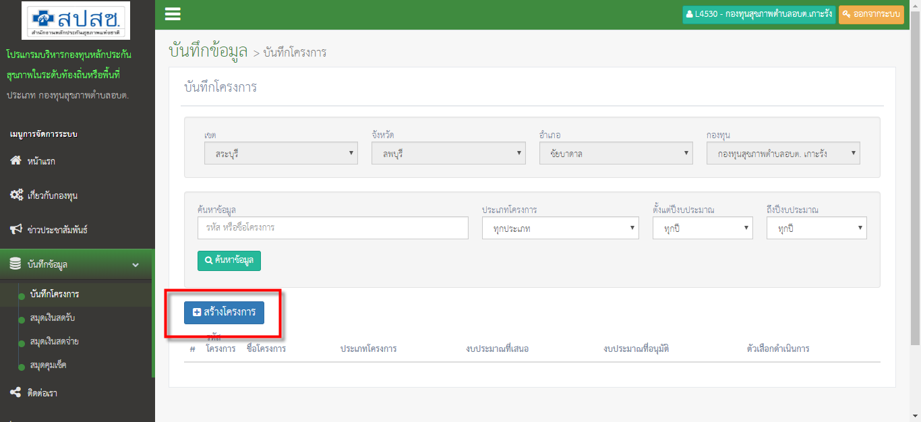
เลือกที่ สัญลักษณ์ “สร้างโครงการ”

Slide 10
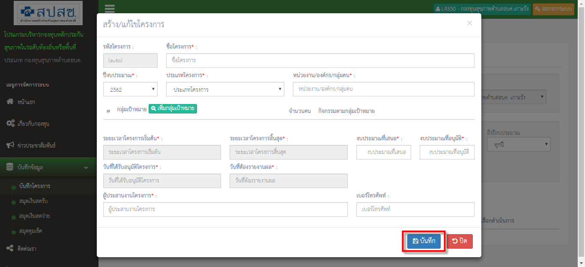
บันทึกให้ครบตามรายการที่ปรากฏ แล้วกด “บันทึก”

Slide 11
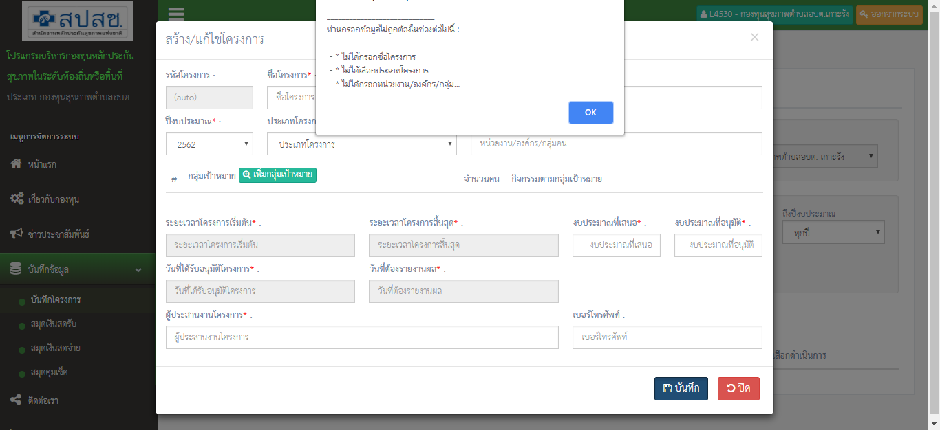
หากบันทึกไม่ครบ “ระบบจะทำการแจ้งเตือน”

Slide 12
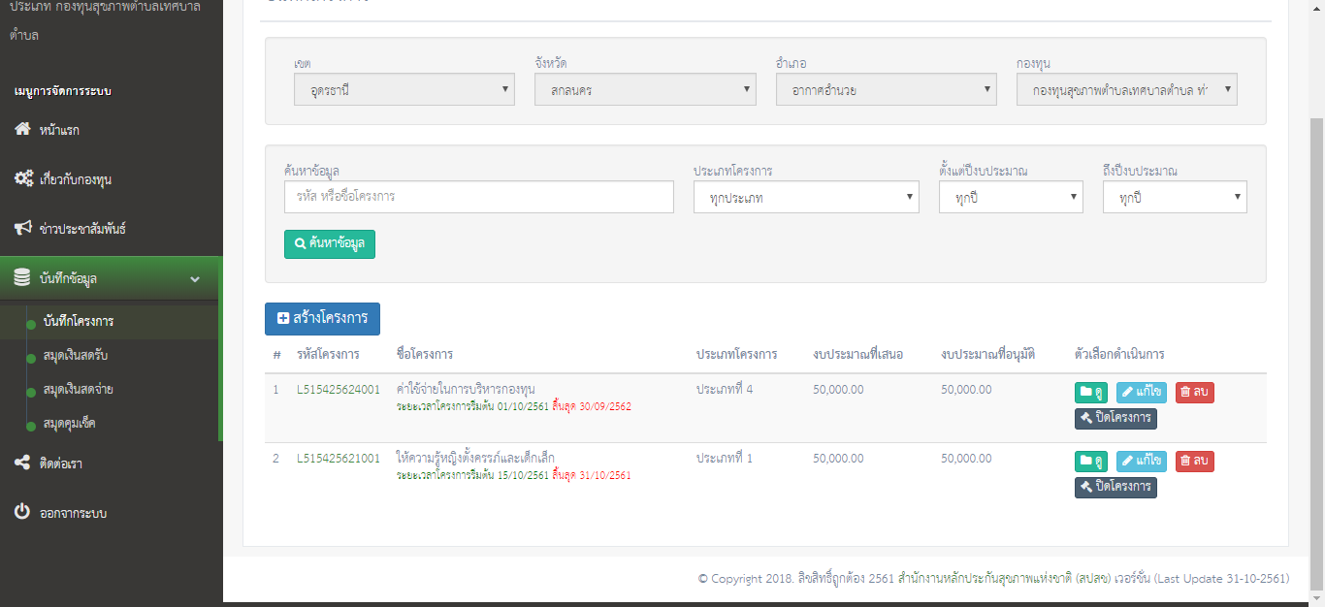
เมื่อบันทึกเรียบร้อยแล้ว “จะปรากฎรายการโครงการที่บันทึกไว้”

Slide 13
เมนูที่ 2
สมุดเงินสดรับ
บันทึกรายรับ ดังนี้
1.ยอดเงินคงเหลือยกมา (สุทธิ ณ 30 ก.ย.61 หลังหักรายจ่ายปี 61)
2.เงินโอนจาก สปสช. (ระบบบันทึกให้อัตโนมัติเมื่อมีการโอน)
3.เงินสมทบจาก อปท.
4.ดอกเบี้ย
5.รายได้อื่นๆ

Slide 14
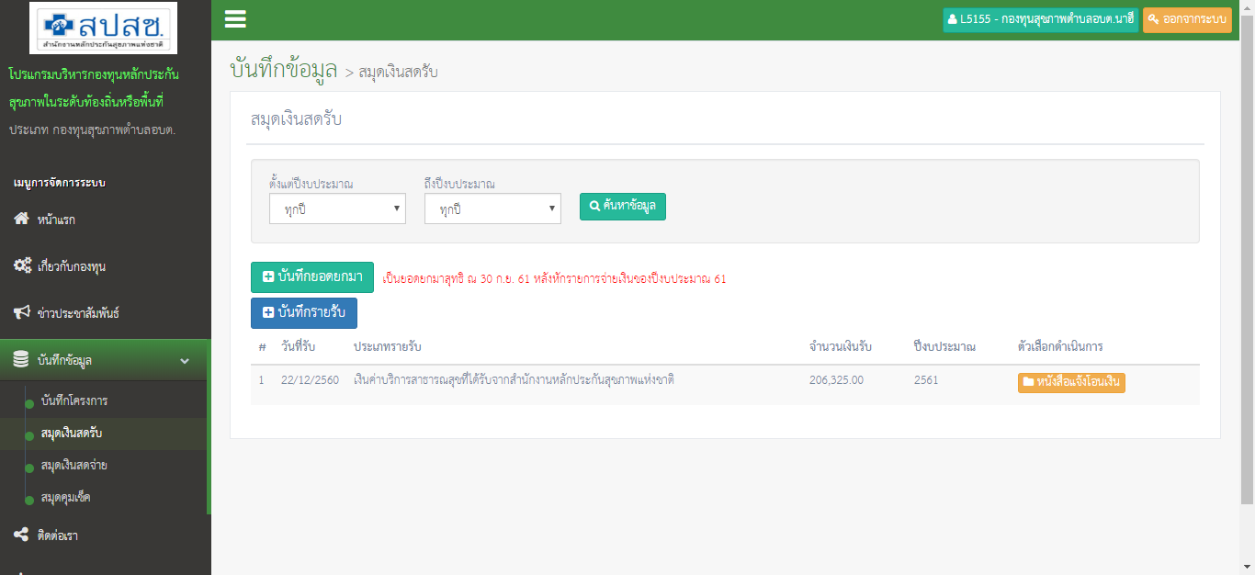
เลือกที่ สัญลักษณ์ “บันทึกยอดยกมา”

Slide 15
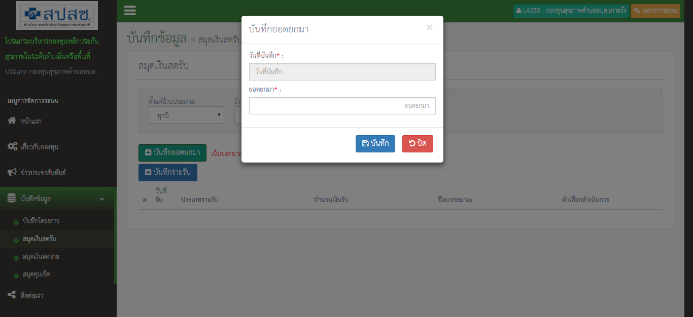
จะปรากฏรายการให้บันทึก “คือวันที่บันทึกและจำนวนเงินที่ยกมา”

Slide 16
เลือกที่ สัญลักษณ์ “บันทึกรายรับ”

Slide 17
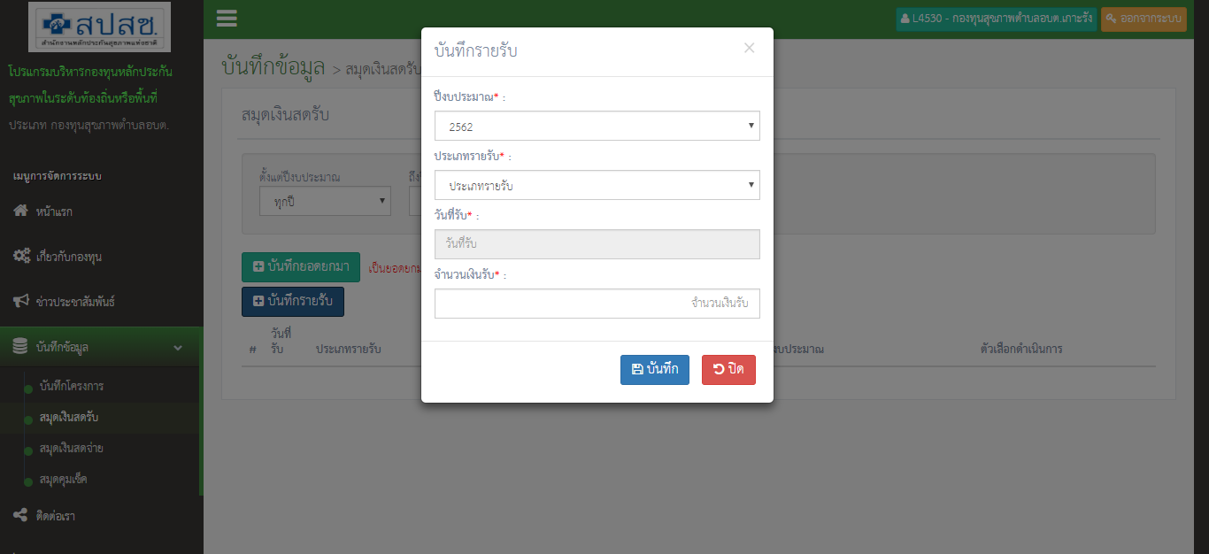
จะปรากฏรายการให้บันทึก “ปีงบ,ประเภทรายรับ,วันที่รับ,จำนวนเงิน”

Slide 18
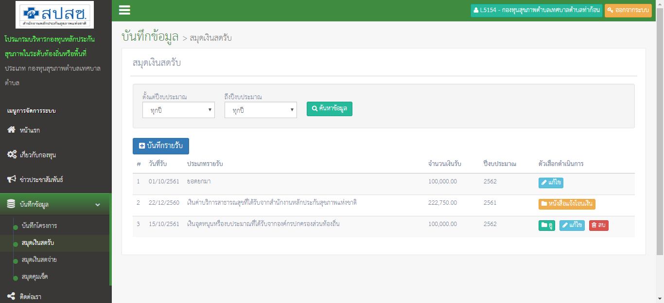
เมื่อบันทึกเรียบร้อยแล้ว “จะปรากฎรายการที่บันทึกไว้”

Slide 19
เมนูที่ 3
สมุดเงินสดจ่าย
บันทึกรายจ่ายตามโครงการ
เลือกจากโครงการที่สร้างไว้ เพื่อนำไปสร้างข้อตกลง และฎีกา

Slide 20
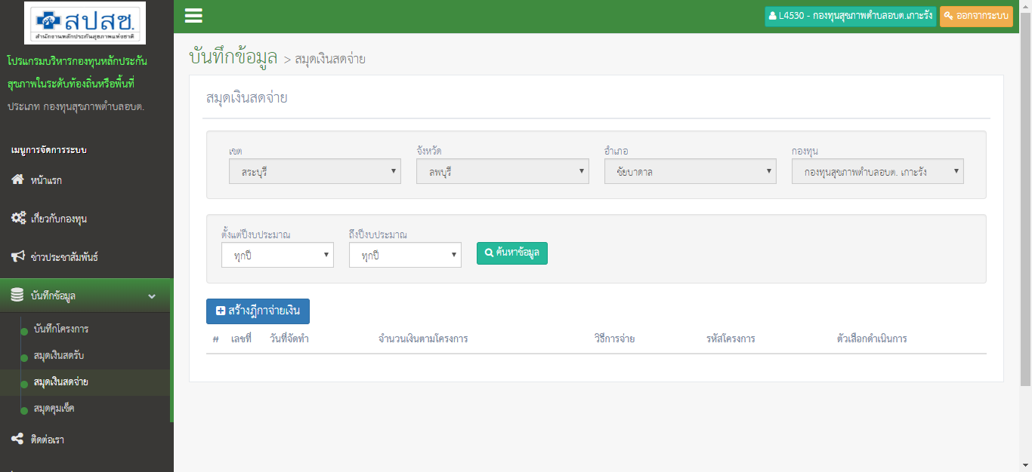
เลือกที่ สัญลักษณ์ “สร้างฎีกาจ่ายเงิน”

Slide 21
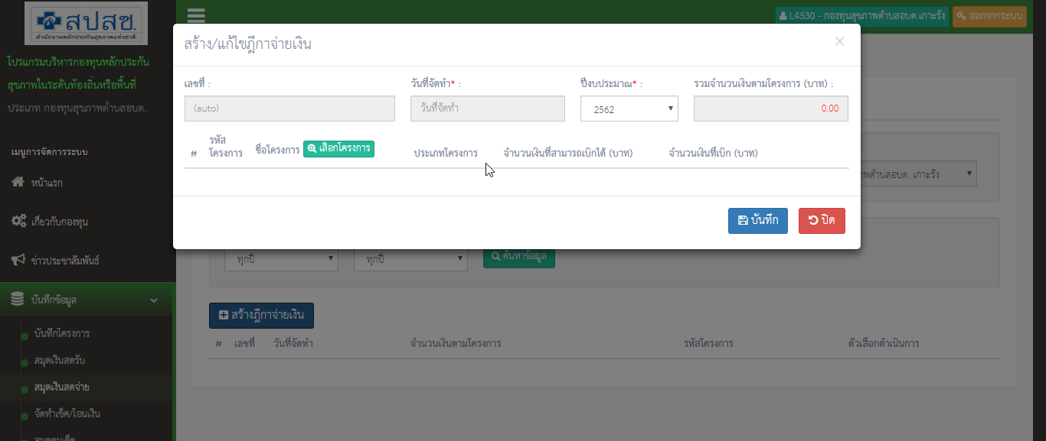
จะปรากฏรายการให้บันทึก โดยเลือกที่สัญลักษณ์ “เลือกโครงการ”

Slide 22
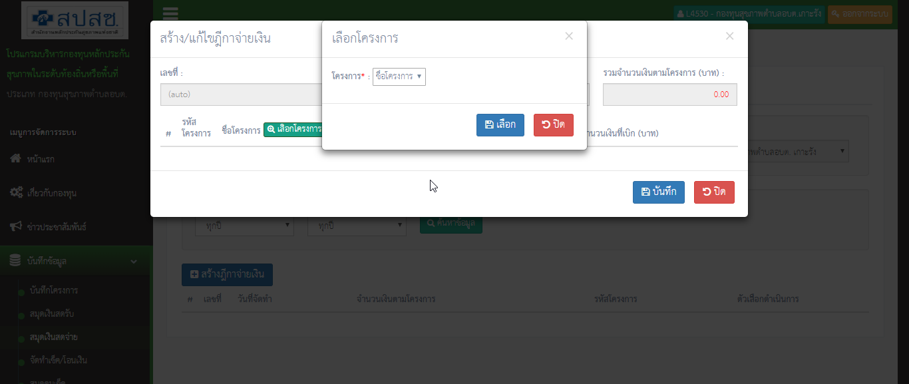
จะปรากฏรายการให้เลือกจากโครงการที่บันทึกไว้

Slide 23
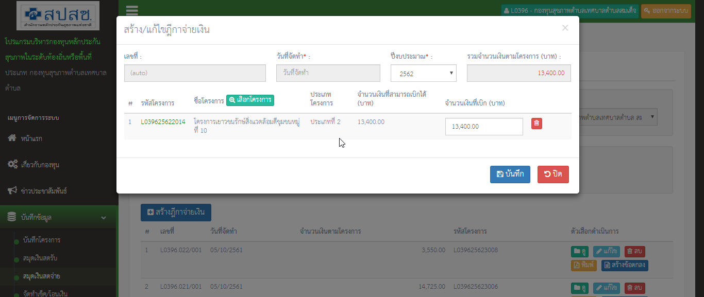
เมื่อเลือกโครงการได้แล้วจะปรากฏ “รายละเอียดของโครงการนั้น”

Slide 24
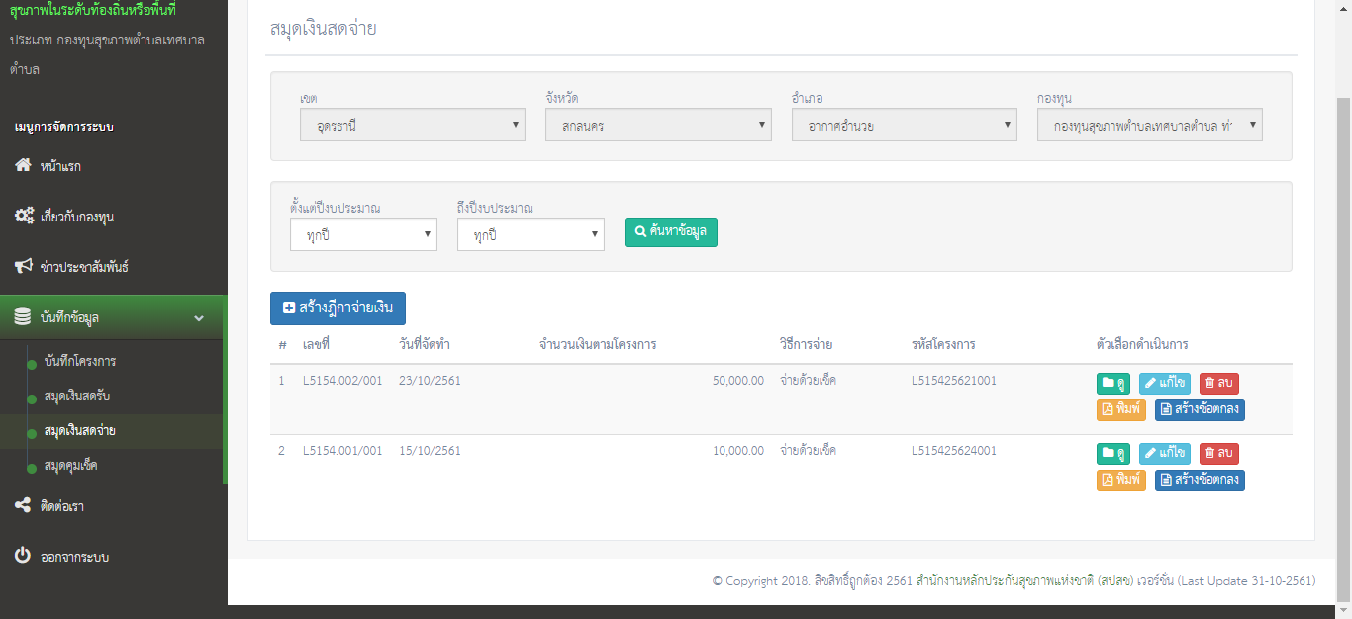
เมื่อบันทึกครบแล้ว “จะปรากฎรายการที่สร้างไว้”
สร้างบันทึกข้อตกลง
พิมพ์ฎีกา

Slide 25
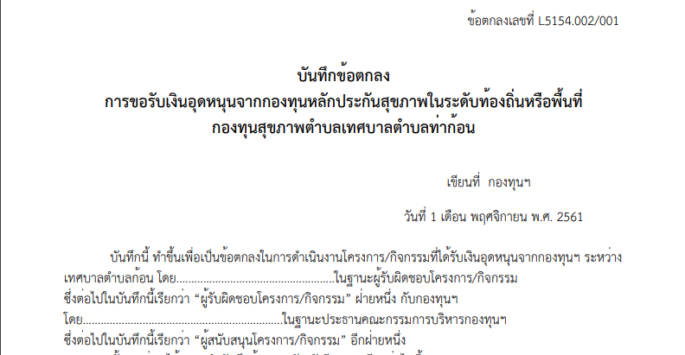
เมื่อเลือก “สร้างข้อตกลง” จะได้ไฟล์ข้อตกลง

Slide 26
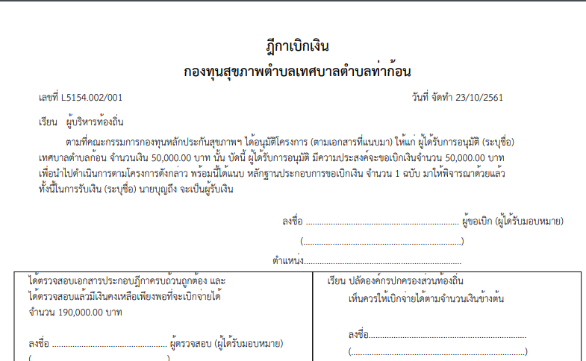
เมื่อเลือก “พิมพ์” จะได้ไฟล์ฎีกา

Slide 27
เมนูที่ 4
จัดทำเช็ค/โอนเงิน
บันทึกวิธีการจ่ายเงิน
โดยเลือกจากฎีกาที่สร้างไว้

Slide 28
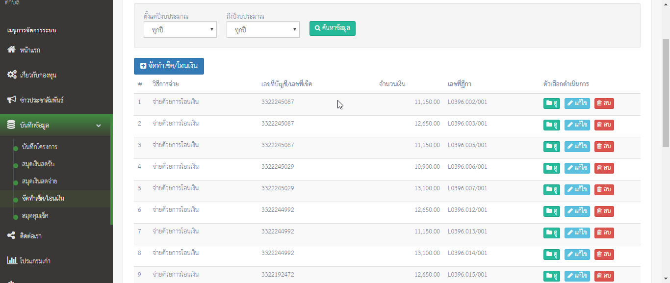
เมื่อเข้าสู่เมนูจัดทำเช็ค/โอนเงิน จะปรากฏรายการฎีกาที่สร้างไว้

Slide 29
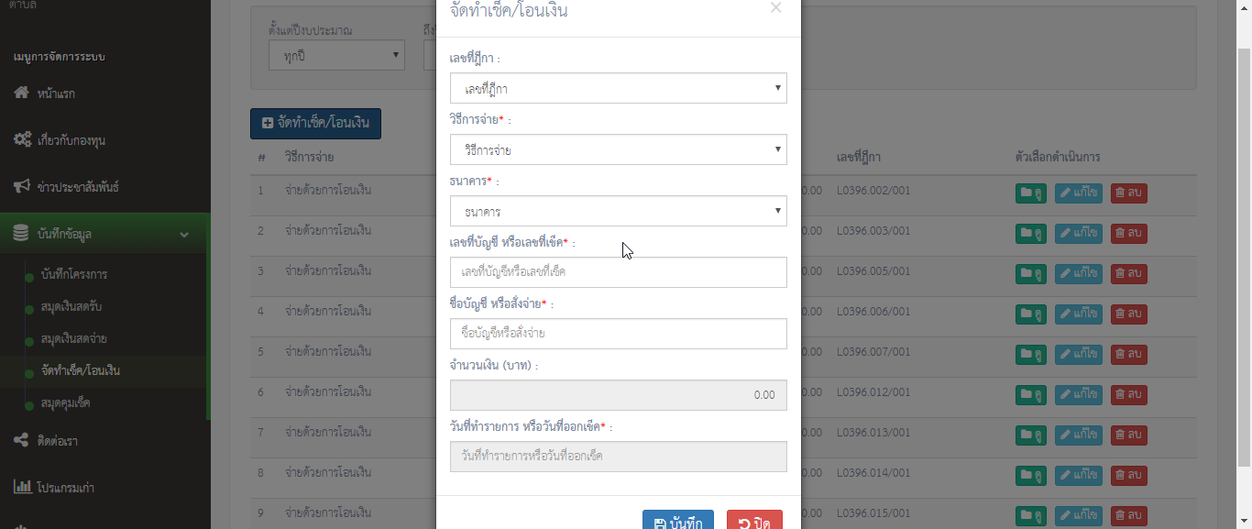
จะปรากฎรายการให้บันทึกข้อมูล

Slide 30
เมนูที่ 4
สมุดเงินคุมเช็ค
เป็นการประมวลผลต่อมาจากการจัดทำเช็ค/โอนเงิน
โดยจะคุมเช็คนั้นๆ เพื่อรอการบันทึกวันที่เช็คขึ้นเงิน
จะได้นำไปกระทบยอดกับรายงานสถานะการเงิน

Slide 31
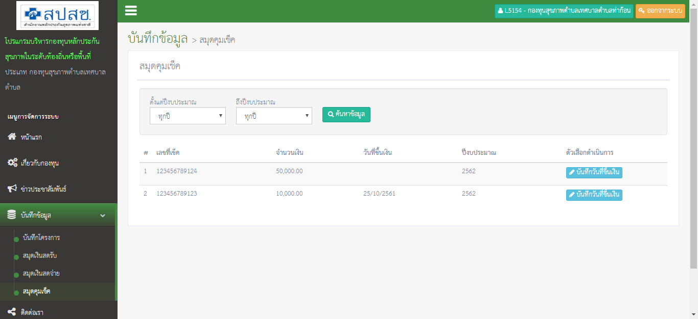
เมื่อเข้าสู่เมนูสมุดคุมเช็คจะปรากฏรายการจ่ายเช็คที่สร้างไว้ในฎีกา

Slide 32
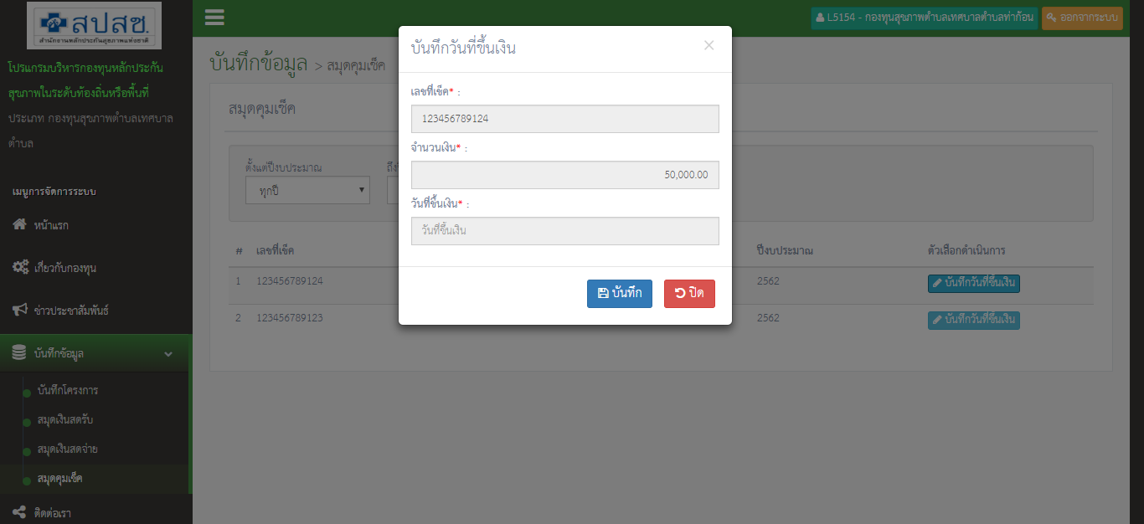
ให้เลือกที่สัญลักษณ์ บันทึกวันที่ขึ้นเงิน จะปรากฎรายการให้บันทึก

Slide 33
ตัวอย่าง
การออกรายงานทางบัญชี
1.รายงานสรุปสถานะการเงิน
2.รายงานรับ-จ่าย-เงินคงเหลือ
3.ทะเบียนคุมสมุดเงินรายรับ
4.ทะเบียนคุมสมุดเงินรายจ่าย
5.ทะเบียนคุมจัดทำเช็ค/โอนเงิน
6.ทะเบียนคุมเช็คยังไม่ขึ้นเงิน
7.ทะเบียนคุมเงินรับคืนจากโครงการ

Slide 34
1.รายงานสรุปสถานะการเงิน

Slide 35
2.รายงานรับ-จ่าย-เงินคงเหลือ

Slide 36
3.ทะเบียนคุมสมุดเงินรายรับ

Slide 37
4.ทะเบียนคุมสมุดเงินรายจ่าย

Slide 38
5.ทะเบียนคุมจัดทำเช็ค/โอนเงิน

Slide 39
6.ทะเบียนคุมเช็คยังไม่ขึ้นเงิน

Slide 40
7.ทะเบียนคุมเงินรับคืนจากโครงการ

